Slide 1
VinylParadise
Application pour collectionneurs de vinyles
Yudas Amer, Kindy Ariste, Youssef Ayad, Taous Djellaoui

Slide 2
Présentation du projet :
VinylParadise est une application mobile développée en Kotlin.
Elle s’adresse aux collectionneurs de vinyles qui souhaitent acheter et vendre facilement leurs articles en ligne.
Cette application offre une interface intuitive et simplifiée pour la gestion des vinyles, incluant des options de recherche avancée et la possibilité de publier des annonces de vente.

Slide 3
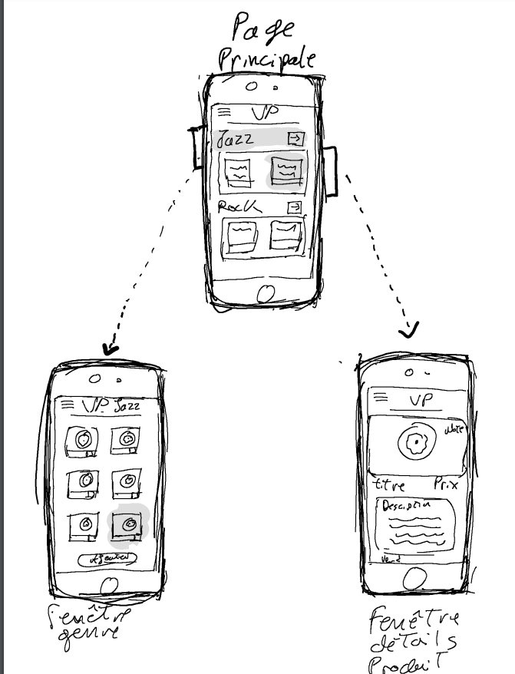
Image conceptuelle

Slide 4
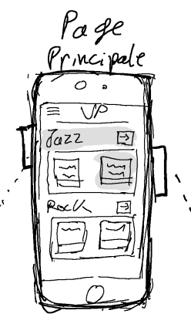
Page principale
La page principale permet aux utilisateurs de naviguer par genre (ex : Jazz, Rock).

Slide 5
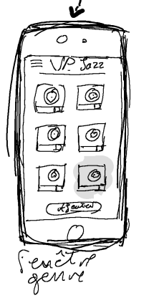
La fenêtre de genre
Affiche les vinyles disponibles dans une catégorie spécifique.

Slide 6
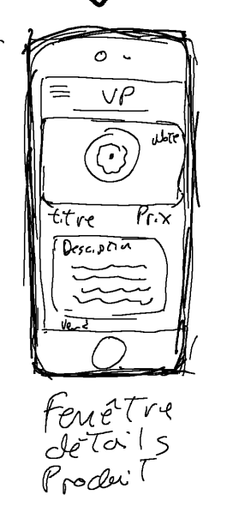
fenêtre de détails
montre les informations détaillées d’un vinyle sélectionné (titre, artiste, prix, description).

Slide 7

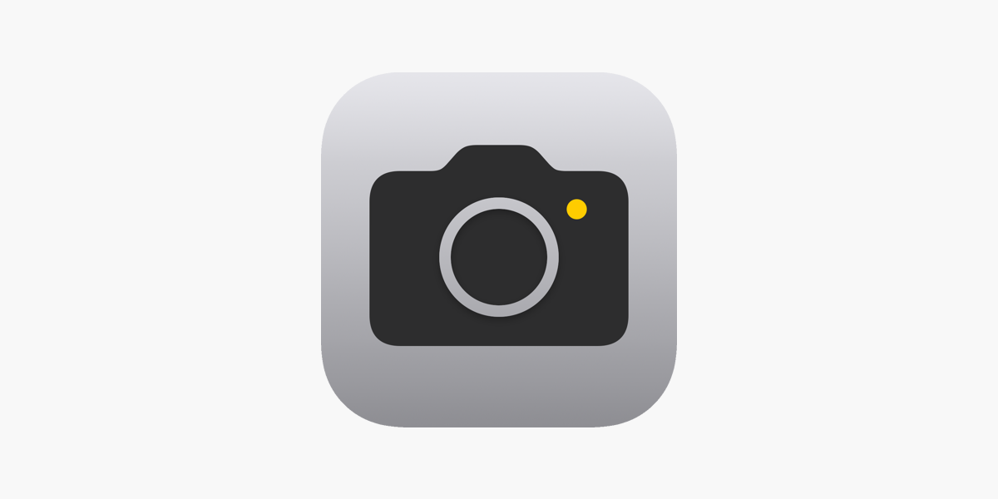
Service externe
Google Map
Ajouter des images

Slide 8
Sécurité
Information sensibles :
Les données des utilisateurs
Login
mots de passe
historique d'achat
historique de recherche
historique de communication
Sécurité recommandées :
Stockage sécurisé des mots de passe
Contrôle d'accès

